Slide 1
管程与进程通信
管程
进程通信

Slide 2

管程机制
管程的提出
采用PV同步机制来编写并发程序，对于共享变量及信号量变量的操作将被分散于各个进程中
缺点：
（１）易读性差，因为要了解对于一组共享变量及信号量的操作是否正确，则必须通读整个系统或者并发程序

Slide 3
管程机制
  （２）不利于修改和维护，因为程序的局部性很差，所以任一组变量或一段代码的修改都可能影响全局
  （３）正确性难以保证，因为操作系统或并发程序通常很大，要保证这样一个复杂的系统没有逻辑错误是很难的
解决上述问题的过程中，产生了—种新的进程同步工具--管程（Monitor）

Slide 4
管程机制
管程的概念
生产者—消费者问题
哲学家进餐问题

Slide 5
管程的概念
1．管程的定义
定义：管程定义了一个数据结构和在该数据结构上能为并发进程所执行的一组操作，这组操作能同步进程和改变管程中的数据。
管程的结构：
  (1)管程所管理的共享数据结构(变量)，这些数据结构是对相应临界资源的抽象；
  (2)建立在该数据结构上的一组操作(函数)；
  (3)对上述数据结构置初值的语句。

Slide 6
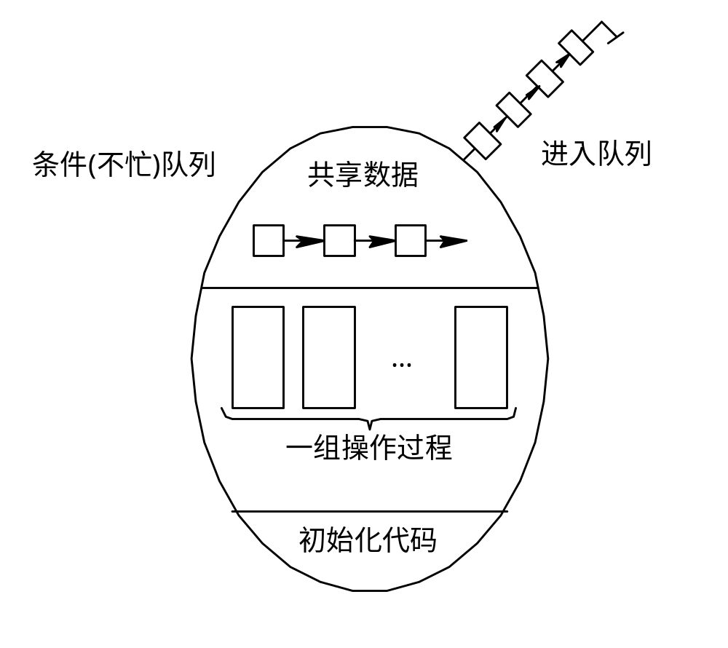
管程的概念
管程的示意图

Slide 7

管程的概念
管程的语法 ：
Monitor monitor-name; ／*管程名字*／
//以下为共享变量说明
define 本管程内所定义、本管程外可调用的过程（函数）名字表
use 本管程外所定义、本管程内将调用的过程（函数）名字表

Slide 8
管程的概念
Void Entry Pl(…) ／*对数据结构进行操作的函数*／
{…}
Void Entry P2(…)
{…}
……
Void Entry Pn(…)
{…}
{
Initialization； ／*设置初始值的语句*／
}

Slide 9
管程的概念
管程的几点说明：
  管程（相当于围墙）把共享变量和对它进行操作的若干过程围起来。
  管程中的共享变量在管程外部是不可见的，外部只能通过调用管程中所说明的外部过程（函数）来间接地访问管程中的共享变量
  为了保证管程共享变量的数据完整性，规定管程互斥进入，由编译程序 实现
  管程通常是用来管理资源的，因而在管程中应当设有进程等待队列以及相应的等待及唤醒操作

Slide 10
管程的概念
因为管程是互斥进入的，所以当一个进程试图进入一个巳被占用的管程时它应当在管程的入口处等待，因而在管程的入口处应当有一个进程等待队列，称作入口等待队列
如果进程Ｐ唤醒进程Ｑ，则Ｐ等待Ｑ继续，如果进程Ｑ在执行又唤醒进程Ｒ，则Ｑ等待Ｒ继续，……，如此，在管程内部，由于执行唤醒操作，可能会出现多个等待进程，因而还需要有一个进程等待队列，这个等待队列被称为紧急等待队列。它的优先级应当高于入口等待队列的优先级

Slide 11
管程的概念
2．条件变量
为了区别各种不同等待原因，在管程内设置若干条件变量，局限于管程，并仅能从管程内进行访问。
VAR C: condition;
对于条件型变量，可以执行wait和signal操作：
    wait（c）：如果紧急等待队列非空，则唤醒第一个等待者；否则释放管程的互斥权，本进程进入c变量的等待队列链。
    signal（c）：如果c链为空，则相当于空操作，执行此操作的进程继续；否则唤醒第一个等待者，本进程的PCB入紧急等待队列的尾部

Slide 12
管程的概念
2．条件变量
问题：多个进程出现在管程中
当一个进入管程的进程执行等待操作时，它应当释放管程的互斥权；当一个进入管程的进程执行唤醒操作时（如Ｐ唤醒Ｑ），管程中便存在两个同时处于活动状态的进程
处理方法有三种：
Ｐ等待Ｑ继续，直到Ｑ退出或等待√（Hoare）
Ｑ等待Ｐ继续，直到Ｐ等待或退出
规定唤醒为管程中最后一个可执行的操作

Slide 13
生产者—消费者问题
利用管程解生产者-消费者问题，首先是要建立一个管程，不妨命名为PC管程：
Monitor PC；
共享变量定义;
void Entry put(item) {
if count≥n then notfull.wait;
//缓冲区满，进入等待队列
buffer[in] =item;
in=(in+1) mod n;
count ++;
if notempty.queue then notempty.signal;
//如果有进程因为缓冲区空而等待，唤醒它
}

Slide 14
生产者—消费者问题
void Entry get(item){
if count≤0 then notempty.wait;
//缓冲区空，进入等待队列
item = buffer [out];
out =(out+1) mod n;
count--;
if notfull.quene then notfull.signal;
//如果有进程因为缓冲区满而等待，唤醒它
}
{
in =out= count =0; /*管程初始化*/
}

Slide 15
生产者—消费者问题
生产者和消费者进程为:
producer(int i)
{
while (true)
{
produce an item in nextp ;
PC.put(nextp);
}
}
consumer(int i)
{
while (true)
{
PC.get(nextc);
consume the item in nextc ;
}
}

Slide 16
哲学家进餐问题
把哲学家分为三种状态：思考，饥饿，进食，并且一次拿到两只筷子，否则不拿
管程中设置了两个数组：
  (thinking，hungry，eating) state[5]；表示哲学家处于三种不同的状态：进餐、饥饿和思考 。
  condition self[5]；条件变量，当哲学家饥饿，而又不能获得进餐所需的筷子时，可以通过执行self(i).wait操作，来推迟自己的进餐。

Slide 17
哲学家进餐问题
管程中设置了三个函数：
  pickup[i] (外部函数)。如哲学家处于饥饿状态，且左、右两位哲学家都未进餐，允许这位哲学家进餐；但只要其左、右两位哲学家中有一位正在进餐，将执行self[i]．wait操作来推迟进餐。
  putdown[i] 函数(外部函数)。当哲学家进餐毕，通过该函数放下其手中的筷子。
  test[i](内部函数)。测试哲学家是否已具备用餐条件，若为真，允许该哲学家进餐，否则，哲学家等待。该函数只能被本管程内的两个外部函数pickup和putdown调用，不能由进程直接调用。

Slide 18
哲学家进餐问题
利用管程解哲学家进餐问题，要建立一个管程 ：
Monitor Dining-Philosophers ；
共享变量定义;
void Entry pickup(int i)
{ state[i]=hungry;
test(i);
if state[i]!=eating self[i].wait;
}

Slide 19
哲学家进餐问题
void Entry putdown (int i)
{ state[i]=thinking;
test ((i+4)% 5);
test ((i+1l)% 5);
}
void test (int k)
{
if (state[(k+4)%5]!=eating) && (state[k]=hungry)&& (state[k+1 mod 5 ]!=eating)
{
state[k]=eating;
self[k].signal;
}
}

Slide 20
哲学家进餐问题
{
for(i=0;4;i++) /* 管程初始化 */
state[i]=thinking;
}
有了管程Dining-Philosophers以后，哲学家进程可描述如下:
void philosopher (int i)
{ while (true)
{ thinking;
pickup;
eating;
putdown;
}
}

Slide 21
管程与进程通信
管程
进程通信

Slide 22
进程通信
进程通信：指的是并发进程之间相互交换信息，这种信息交换的量可大可小。
  从某种意义上说，前面所讨论的进程之间的互斥与同步就是一种通信，只不过交换的信息量很小，因此这种进程通信方式称为低级进程通信方式。
  本节所讨论的通信，强调的是进程之间有较大信息量的交换，例如一进程向另一进程传送其获得的计算结果，称为高级通信方式。

Slide 23
进程通信
目的
  数据传输：一个进程需要将它的数据发送给另一个进程，发送的数据量在一个字节到几兆字节之间。
  共享数据：多个进程想要操作共享数据，一个进程对共享数据的修改，别的进程应该立刻看到。
  通知事件：一个进程需要向另一个或一组进程发送消息，通知它（它们）发生了某种事件（如进程终止时要通知父进程）。
  资源共享：多个进程之间共享同样的资源。为了作到这一点，需要内核提供锁和同步机制。
  进程控制：有些进程希望完全控制另一个进程的执行（如Debug进程），此时控制进程希望能够拦截另一个进程的所有陷入和异常，并能够及时知道它的状态改变。

Slide 24
进程通信方法
管道
消息方法
共享内存
剪贴板方法
套接字方法

Slide 25
进程通信
管道
消息方法
共享内存
剪贴板方法
套接字方法

Slide 26
管道
顾名思义就是有两个端的通道。
可以使用管道在进程间、同一进程内进行数据交换，就像手提式无线电话机一样。
把管道的一端给另一方，他就可以借助管道和你通讯了。

Slide 27
进程通信
管道：
  匿名管道：
    没有名字，在使用它们时不需要知道其名字。
    允许进程与另一个与其有共同祖先的进程之间通信。
  有名管道：
    在使用前必须知道其名字。
    可以用于任何两个进程之间通信。

Slide 28
匿名管道
主要目的是作为父进程与子进程、子进程之间通讯的联结通路。
在处理控制台问题时，匿名管道很有用。
控制台应用程序有三个用于输入输出的标准句柄，它们是标准输入、标准输出和标准错误句柄。
  标准输入用于从控制台读或取信息。
  标准输出用于往控制台写或打印信息。
  标准错误用于汇报输出不能重定向的错误。
控制台应用程序可以通过调用函数 GetStdHandle 来获得这三个句柄。

Slide 29
匿名管道
匿名管道用得最多的功能就是重定向子进程的标准输入和标准输出。父进程可以是一个控制台或者是图形程序，而子进程必须是控制台应用程序。
若要重定向输入输出，就得用指向管道一端的句柄来替换这个标准句柄。控制台应用程序不会知道我们使用了指向管道任一端的句柄，它会把这个句柄作为标准句柄来看待。
借用面向对象的术语，这就是多态性的一种。因为子进程不需作任何改动，因此这种方法是非常有用的。

Slide 30
匿名管道
通过调用 CreatePipe来创建一个匿名管道，它的原型为：
BOOL CreatePipe( PHANDLE hReadPipe, PHANDLE hWritePipe, PSECURITY_ATTRIBUTES lpPipeAttributes, DWORD nSize );
  pReadPipe 双字指针变量，指向管道读端的句柄。
  pWritePipe 双字指针变量，指向管道写端的句柄
  pPipeAttributes 双字指针变量，指向SECURITY_ATTRIBUTES 结构，其用于决定读写句柄是否可以被子进程继承 •
  nSize 建议管道留给用户使用的缓冲区的大小，这仅仅是个建议值，可以用 NULL 来使用缺省值
如果函数调用成功返回值为非零，否则为零。成功调用之后，就会得到两个句柄，一个指向管道的读出端，另一个指向管道的写入端。
演示代码
应用领域

Slide 31
有名管道
通过调用 CreateNamedPipe来创建一个有名管道，它的原型为：
HANDLE CreateNamedPipe(LPCTSTR lpName, DWORD dwOpenMode, DWORD dwPipeMode, DWORD nMaxInstances, DWORD nOutBufferSize, DWORD nInBufferSize, DWORD nDefaultTimeOut, LPSECURITY_ATTRIBUTES lpSecurityAttributes);
如果函数调用成功返回值为管道句柄。
演示代码

Slide 32
进程通信
管道
消息方法
共享内存
剪贴板方法
套接字方法

Slide 33
消息通信
是一种直接通信方式 ，操作系统提供消息缓冲区。当一进程向另一进程发送消息时，便向系统申请一个缓冲区，并把已制备好的消息从发送区复制到该缓冲区，然后把它插入接收进程的消息链中。
操作系统提供下述两个通信命令(原语)：
Send(Receiver, message) ：发送消息
Receive(Sender, message) ：接收消息

Slide 34
消息通信
（有界缓冲区原理）：发送
在操作系统空间设置一组缓冲区，当发送进程需要发送消息时，
1.执行send系统调用，产生自愿性中断，进入操作系统，
2.操作系统为发送进程分配一个空缓冲区，并将所发送的消息从发送进程copy到缓冲区中，
3.然后将该载有消息的缓冲区连接到接收进程的消息链链尾，
如此就完成了发送过程。发送进程返回到用户态继续执行

Slide 35
消息通信
例如，甲进程向乙进程发送消息的过程如下：
1）甲进程在发送消息前，在本进程所占空间中开辟一发送区；
2）使用send原语send(A);
3）send程序向系统申请一个消息缓冲区，将发送区中消息正文、长度和发送进程名填入；
4）将缓冲区挂到接收消息的乙进程消息链链尾；
退出send，甲进程继续执行

Slide 36
消息通信
（有界缓冲区原理）：接收消息
在以后某个时刻，当接收进程执行到receive接收原语时，
1.产生自愿性中断进入操作系统，由操作系统将载有消息的缓冲区从消息链中取出
2.把消息内容copy到接收进程空间，之后收回缓冲区，
如此就完成了消息的接收，接收进程返回到用户态继续进行

Slide 37
消息通信
例如，乙进程读甲进程发送的消息的过程如下：
1）乙进程在接收消息前，在本进程所占空间中开辟一接收区；
2）使用receive原语receive(B);
3）receive程序将乙进程消息链区中第一个消息缓冲区中的内容、长度、本消息发送者名字，填入接收区；
4）将缓冲区从消息链中摘除，释放缓冲区；
5）退出receive程序，乙进程继续执行。

Slide 38
消息通信
发送进程 S
接受进程 R
消息
......
消息链指针
......
PCB
......
Send(R, M)
......
SIZE:消息长度
TEXT:消息正文
消息
......
Receive(pid, N)
......
SIZE:消息长度
TEXT:消息正文
......
......
M:
N:
消息

Slide 39
消息通信
进程q
receive
进程p
sptr
nptr
text
send
接受区
（消息）
发送区
（消息）
hptr
PCB
sptr
null
text
mutex
addp
null
textp
nptr
sm
addp
null
textp

Slide 40
进程通信
管道
消息方法
共享内存
剪贴板方法
套接字方法

Slide 41
共享内存
共享内存区域是被多个进程共享的一部分物理内存。
如果多个进程都把该内存区域映射到自己的虚拟地址空间，则这些进程就都可以直接访问该共享内存区域，从而可以通过该区域进行通信。
共享内存是进程间共享数据的一种最快的方法，一个进程向共享内存区域写入了数据，共享这个内存区域的所有进程就可以立刻看到其中的内容。

Slide 42
windows共享内存
CreateFileMapping
MapViewOfFile

Slide 43
函数CreateFileMapping
HANDLE CreateFileMapping(
  HANDLE hFile, //物理文件句柄
  LPSECURITY_ATTRIBUTES lpAttributes, //安全设置
  DWORD flProtect, //保护设置
  DWORD dwMaximumSizeHigh, //高位文件大小
  DWORD dwMaximumSizeLow, //低位文件大小
  LPCTSTR lpName //共享内存名称
);

Slide 44
函数MapViewOfFile
此函数映射文件视图到调用进程的地址空间。
LPVOID MapViewOfFile(
HANDLE hFileMappingObject, // 物理文件句柄
DWORD dwDesiredAccess, // 访问模式
DWORD dwFileOffsetHigh, // 开始映射文件偏移量的高位
DWORD dwFileOffsetLow, // 开始映射文件偏移量的低位
SIZE_T dwNumberOfBytesToMap // 需要映射的文件的字节数量
);
演示代码

Slide 45
进程通信
管道
消息方法
共享内存
剪贴板方法
套接字方法

Slide 46
Windows剪贴板
剪贴板是一种比较简单同时也是开销比较小的进程间通信机制。
基本机制是由系统预留的一块全局共享内存，用来暂存各个进程间进行交换的数据。
提供数据的进程创建一个全局内存块，并将要传送的数据移到或复制到该内存块；而接受数据的进程（也可以是提供数据的进程本身）获取此内存块的句柄，并完成对该内存块数据的读取。
在Windows系统和其他工具软件中有自带的使用剪贴板的命令。例如，在Microsoft Word 中，组合键Ctrl+C用于文字的复制、组合键Ctrl+X用于对文字的剪切、组合键Ctrl+V用于对文字的粘贴。使用这些命令可以很方便地对所选择字符串进行复制和移动。
如何编程使用剪贴板实现进程间的通信？

Slide 47
Windows剪贴板
// 打开剪贴板 OpenClipboard(); /
/ 关闭剪贴板 CloseClipboard();
// 设置剪贴板数据 SetClipboardData(UINT uFormat, HANDLE hMem);
// 获取指定剪贴板数据 GetClipboardData( UINT uFormat);
演示代码

Slide 48
进程通信
管道
消息方法
共享内存
剪贴板方法
套接字方法

Slide 49
套接字（Socket）方法
Windows中的很多东西都是从Unix领域借鉴过来的，Socket也是一样。在Unix中，socket代表了一种文件描述符，而这里这个描述符则是用于描述网络访问的。
就是程序员可以通过socket来发送和接收网络上的数据。有了它，你就不用直接去操作网卡了，而是通过这个接口，这样就省了很多复杂的操作。

Slide 50
套接字（Socket）方法
要想访问网络，必须具有下面的基本条件：
要确定本机的IP和端口，socket只有与某一IP和端口绑定，才能发挥强大的威力。
定义网络协议。最常见的两种协议：TCP & UDP。
  计算机A
计算机B
进程a
进程b
Socket
Socket
Socket通信原理

Slide 51
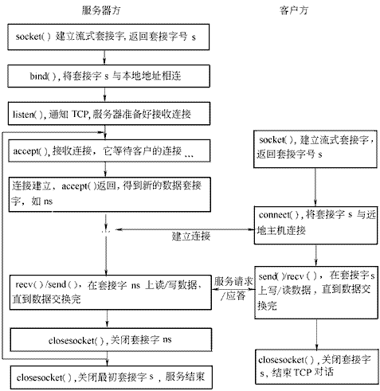
套接字（Socket）方法
演示代码

